Slide 1


















Khởi động
Notes:
Bài giảng được thiết kế bởi: Vũ Hồng

Slide 2




Gà con qua cầu
CHƠI

Slide 3

HỌC TIẾP
Đi
Qua
Đi
Qua
Đi
Qua
Đi
Qua

Slide 4
Câu Hỏi 1
44 = 40 + ?
A.4
C.2
B.3
D.1
Quay
Lại

Slide 5
Câu Hỏi 2
20 + 3 = ?
A.22
C.24
B.23
D.25
Quay
Lại

Slide 6
Câu hỏi 3
15 + 3 = 18. Số 15 được gọi là gì?
A.Tổng
C.Hiệu
B.Số bị trừ
D.Số hạng
Quay
Lại

Slide 7
Câu Hỏi 4
16 – 6 + 3 = ?
A.11
C.14
B.12
D.13
Quay
Lại

Slide 8
Thứ ba ngày 15 tháng 11 năm 2022
Toán
BÀI 20: PHÉP CỘNG (CÓ NHỚ) SỐ CÓ HAI CHỮ SỐ VỚI SỐ CÓ HAI CHỮ SỐ

Slide 10

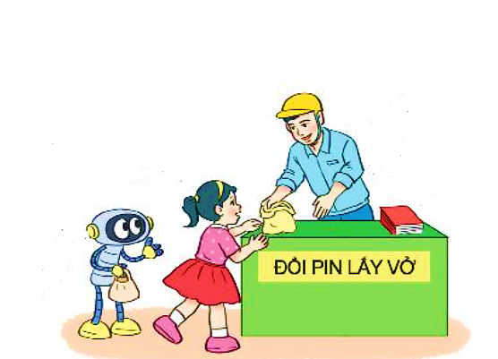

Cháu có
36 cục pin.
Cả hai cháu
có bao nhiêu
cục pin?
36 + 17 = ?
Cháu có
17 cục pin.
Chục | Đơn vị
13
53
5 chục
3 đơn vị
36 + 17 = 53

Slide 11
36
+
36 + 17 = ?
17
Chục | Đơn vị
5
3
13
6 cộng 7 bằng 13, viết 3 nhớ 1
3 thêm 1 bằng 4, 4 cộng 1 bằng 5, viết 5
36 + 17 = 53

Slide 13
1
Tính.
17
24
37
36
42
48
59
25
+
+
+
+
41
73
90
84

Slide 14


Giải lao giữa tiết

Slide 15


Slide 16
Đặt tính rồi tính.
2
23 + 67
46 + 18
59 + 21
64 + 19
23
67
46
18
59
21
64
19
+
+
+
+
90
64
80
83

Slide 17

3
Mỗi hình có 1 que tính đặt sai vị trí. Em hãy đặt lại cho đúng. Biết rằng:
a) Que tính ở kết quả đặt sai.
b) Que tính ở số hạng thứ hai đặt sai.
36 + 45 = 81
74 + 10 = 84

Slide 18



CỦNG CỐ BÀI HỌC

Slide 19
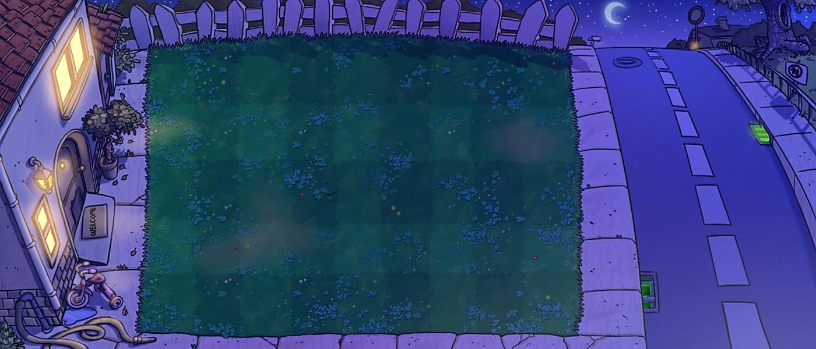

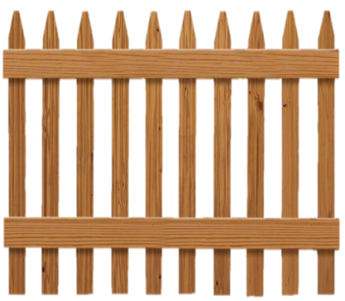
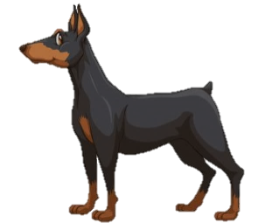
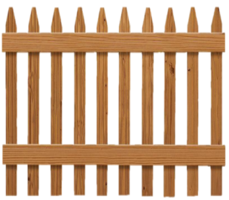

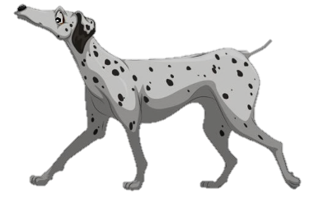
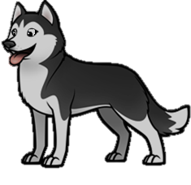
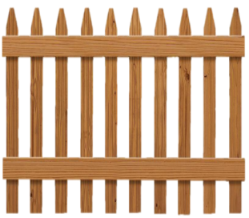
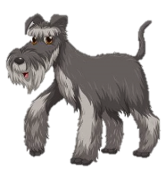

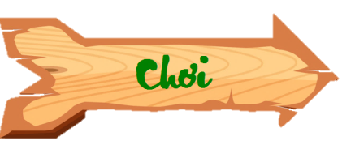
GIẢI CỨU
THÚ CƯNG

Slide 20
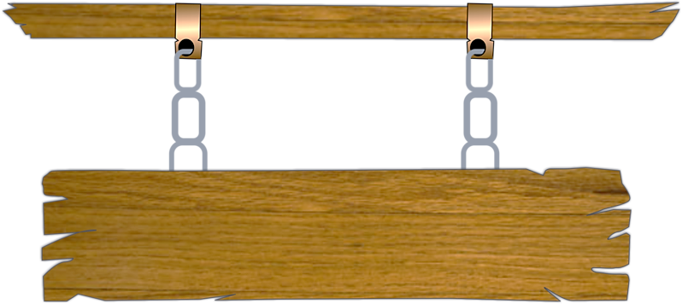
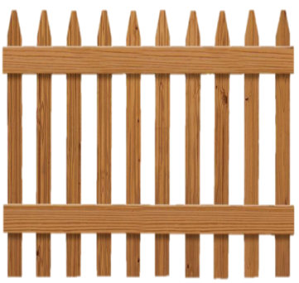
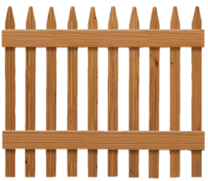



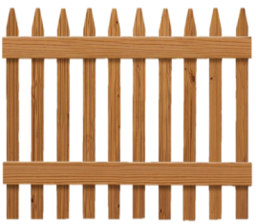

Các chú cún đã bị bắt cóc và bị nhốt
trong những chiếc chuồng. Trong lúc kẻ xấu đang say ngủ, hãy cố gắng trả lời đúng
các câu hỏi và giúp các chú cún trốn thoát.

Slide 21
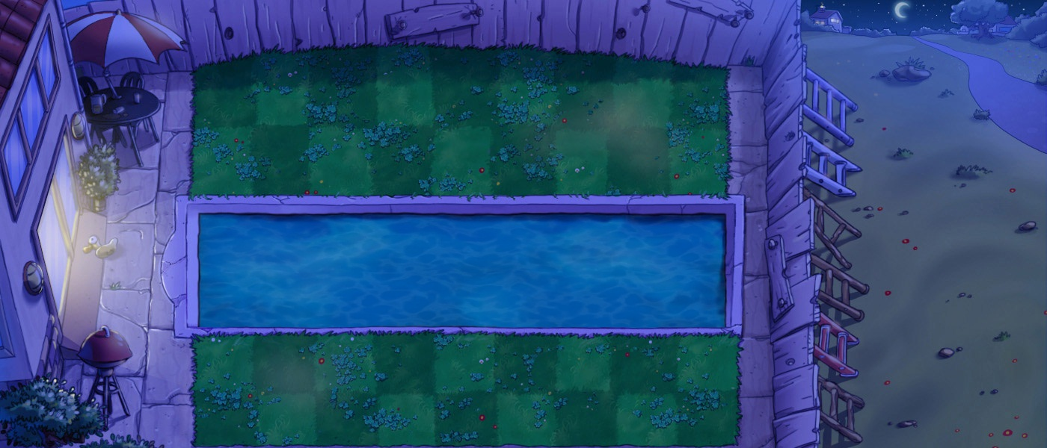
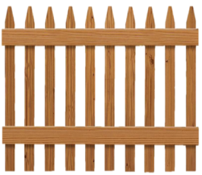
HỌC TIẾP
2
1
3

Slide 22

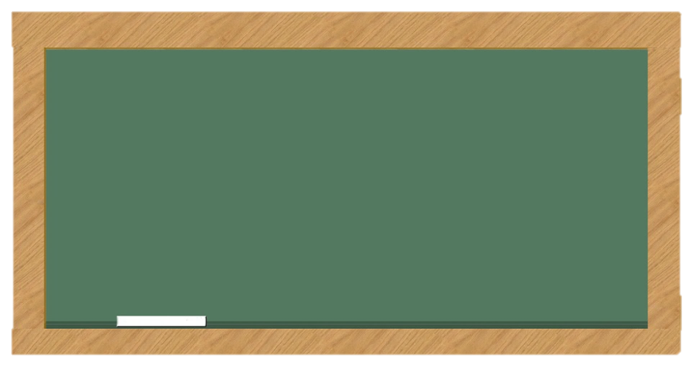

Câu 1: 36 + 25 = ?
61

Slide 23
CÂU 2: 60 + ... = 73
13

Slide 24
Câu 3: 2..... + 34 = 62. Số cần điền là:
Số 8

Slide 25
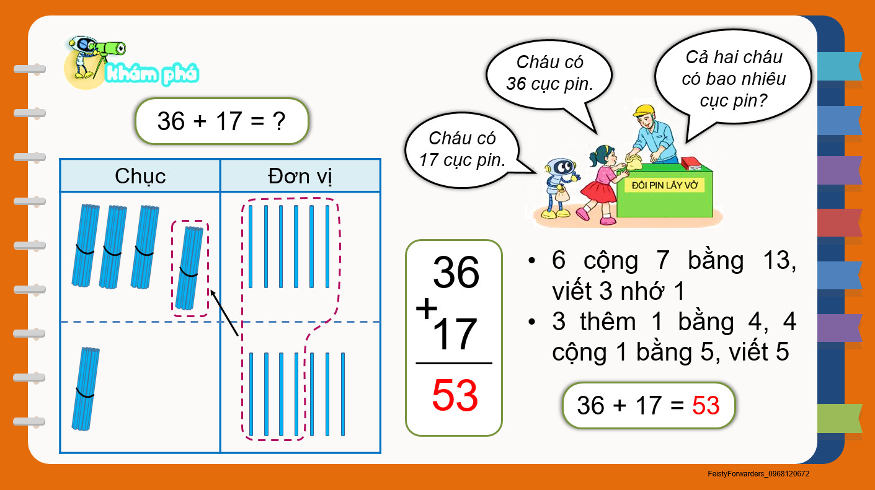
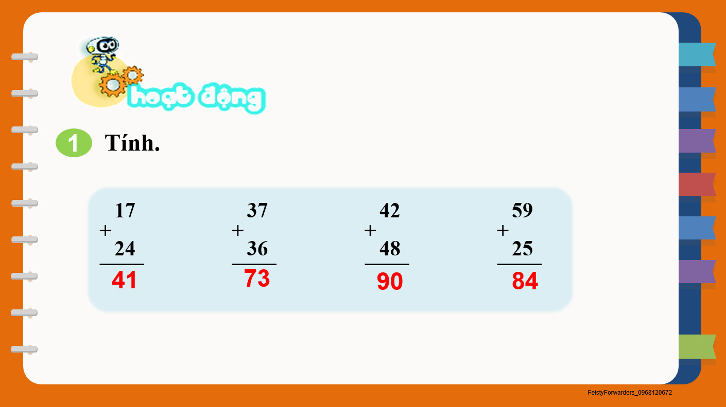
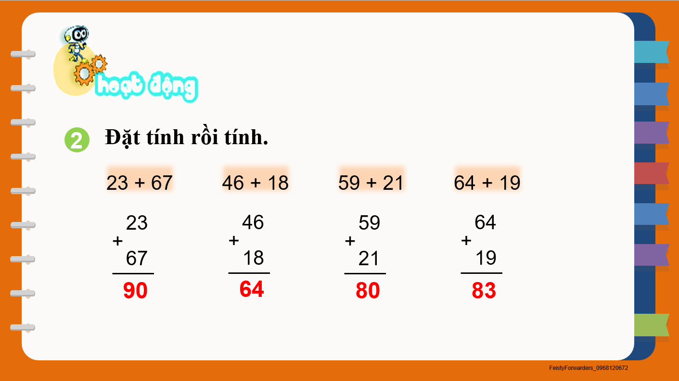
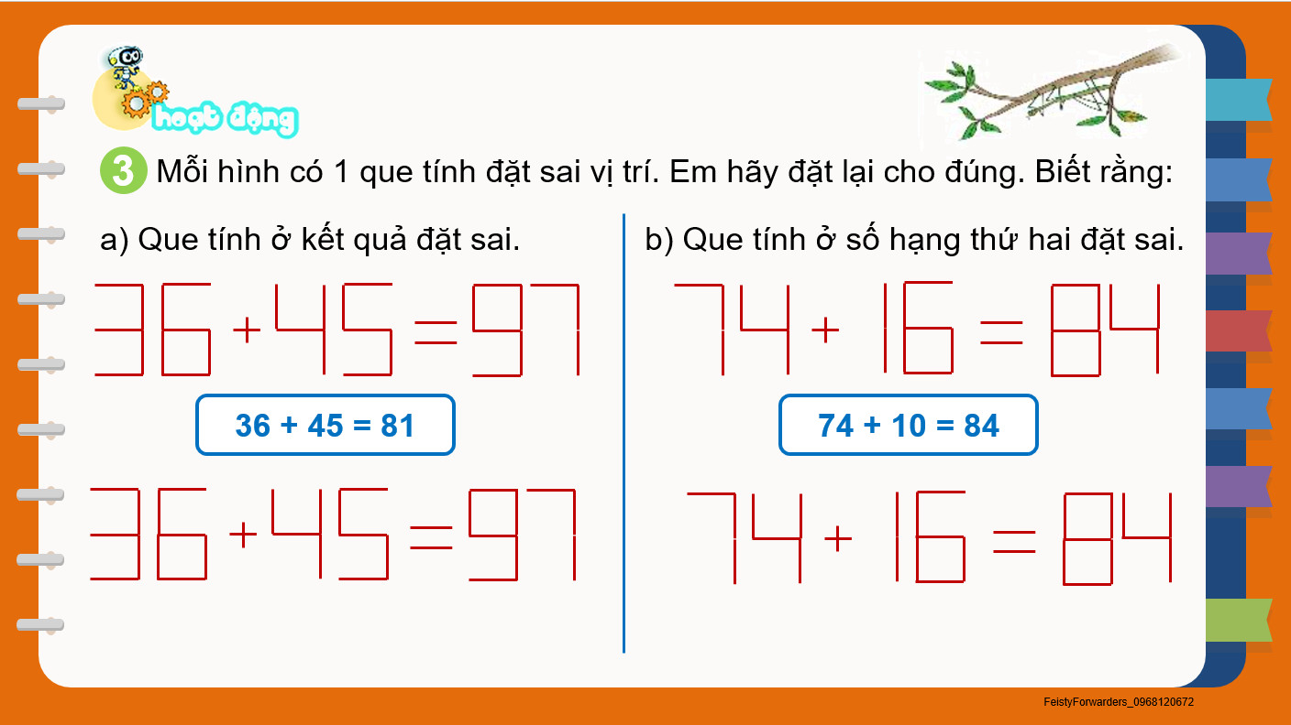

Slide 26

XIN CHÂN THÀNH CẢM ƠN QUÝ THẦY CÔ
VÀ CÁC EM HỌC SINH!

